Slide 1



Hyvinvointia
ammatilliseen koulutukseen – ota kopiksi hyvät käytännöt
www.sakury.net

Slide 2

SAKU ry

Slide 3

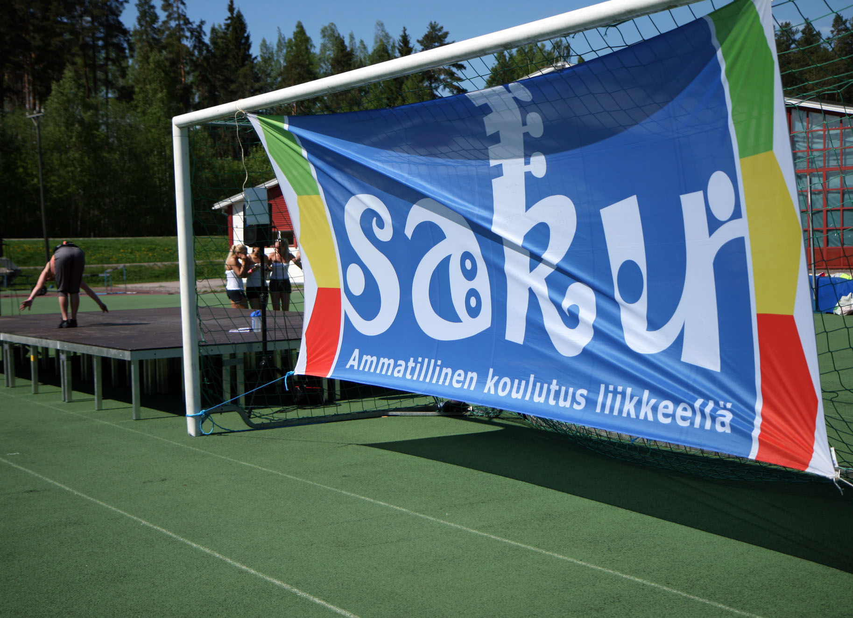
Järjestö lyhyesti
ammatillisen koulutuksen oma liikunta- ja kulttuurijärjestö sekä hyvinvoinnin edistämisen yhteistyöorganisaatio
jäsenenä 67 ammatillisen
koulutuksen järjestäjää
toiminnan piirissä
  opiskelijoita noin 128 000
  henkilöstöä noin 20 000
kattaa noin 90 %
ammatillisen koulutuksen kentästä

Slide 4
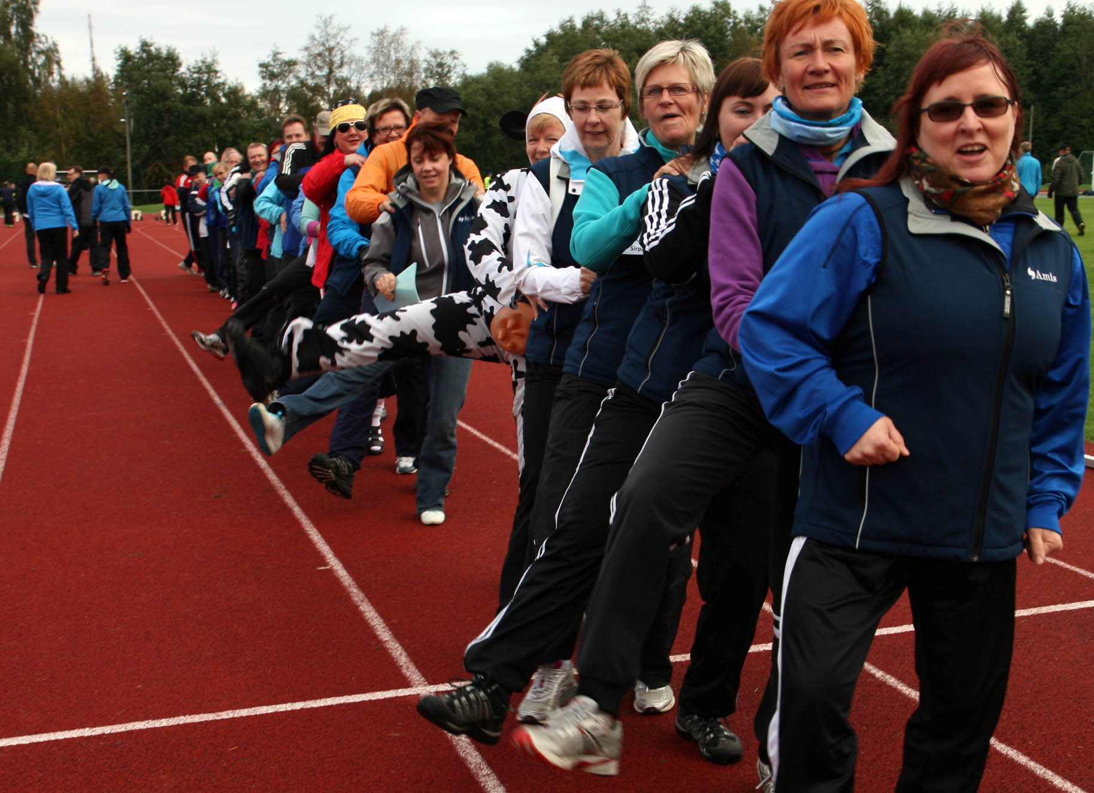
Visio ohjaa toimintaa
SAKU ry…
…yhdistää
Ihmiset ovat järjestömme tärkein
voimavara ja toimimme sen mukaisesti
…on läsnä arjessa
Toimintamme on osa oppilaitoksen arki-
päivää ja siellä tehtyä hyvinvointityötä.
…tarjoaa elämyksiä
SAKU-henki on voiman lähde, fiilistä, onnistumisia ja yhdessä tekemistä
…muuttaa maailmaa
Toiminnallamme on konkreettinen
vaikutus hyvinvointiin ammatillisessa koulutuksessa.

Slide 5
Toiminnan jako
opiskelijoiden Action-toiminta
  kipinöitä ja motivaatiota
  harrastamiseen
opiskelijoiden työkykytoiminta
  paikallista toimintaa, tavoitteena
  työ- ja toimintakyvyn edistäminen
henkilöstön työhyvinvointitoiminta
  työhyvinvointia edistävät
  virikkeet ja tapahtumat
Arjen arkki -palvelutoiminta
  hyvinvoinnin edistämisen mallien
  kehittäminen ja levittäminen

Slide 7
OPISKELIJALLE

Slide 8


SAKUstars kokoaa kulttuuriosaajat
ammattiin opiskelevien kolmipäiväiset
kulttuurikilpailut, osassa oppilaitoksia
järjestetään myös alueellisia karsintoja
suurin vuosittainen tapahtuma,
osallistujia paikan päällä lähes tuhat
ennakkotöitä ja livelajeja noin 40
sarjassa: laulua, soittoa, tanssia,
kuvataiteita, luovaa ilmaisua, shakkia…

Slide 9
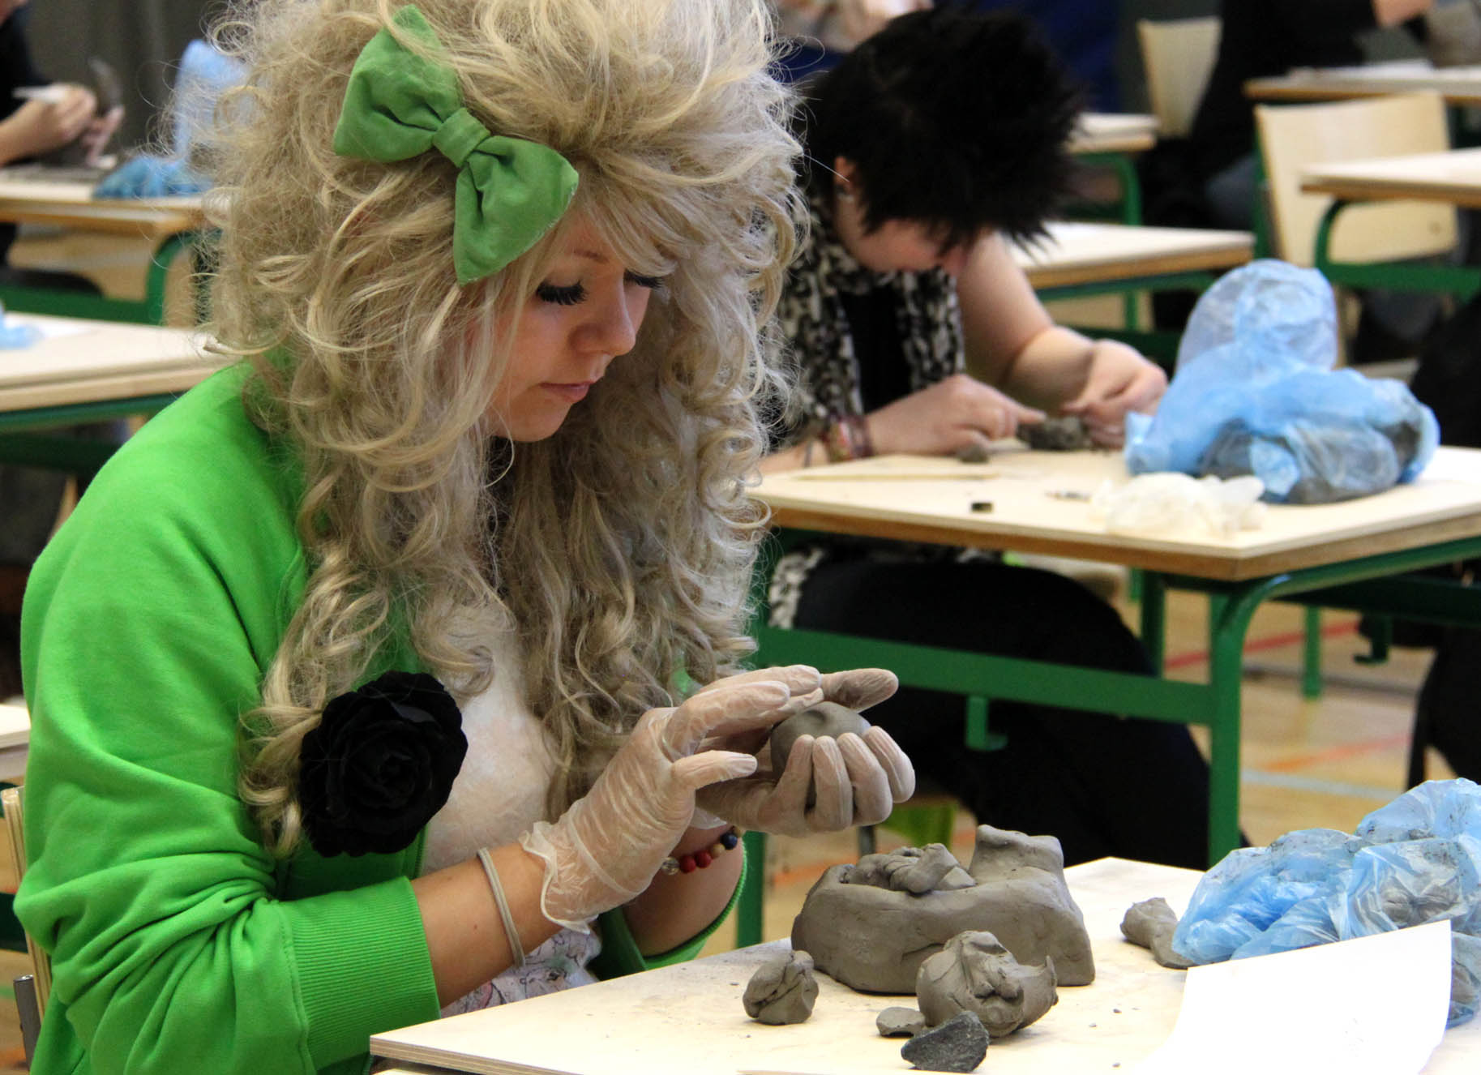
"
Täällä yleisö on ihan mahtavaa, kannustavaa ja positiivista. Yleisö lähtee mukaan, katsomossa ei olla perinteisen suomalaisesti.”
Susanna ja Saku Tonteri,
Koulutuskeskus Salpaus

Slide 10
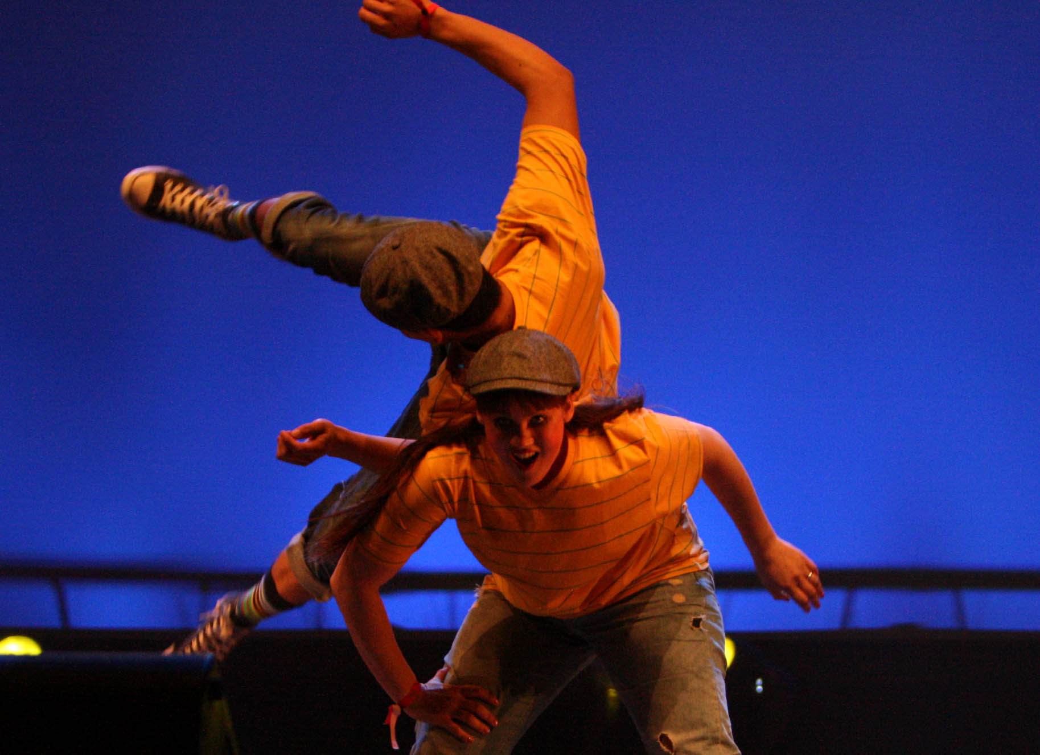
Paikallinen SAKUstars-toiminta
OSAOstars
  kulttuurikatselmus, kaikilla
  mahdollisuus esiintyä, raadin palaute
Salpauksen karaokekarsinnat
  media-alan opiskelijat järjestää
  3 kk ennen SAKUstarsia > karsinta
Amiston SAKUstars-infot uusille opiskelijoille
  SAKUstars-esittely
  YLEn dokumentti (salasana: sakustars12)
  https://vimeo.com/sakury/sakustars2012
  harrastustoimintakysely
kulttuuritoiminnan hyviä käytäntöjä Arjen arkki -menetelmäpankissa

Slide 11
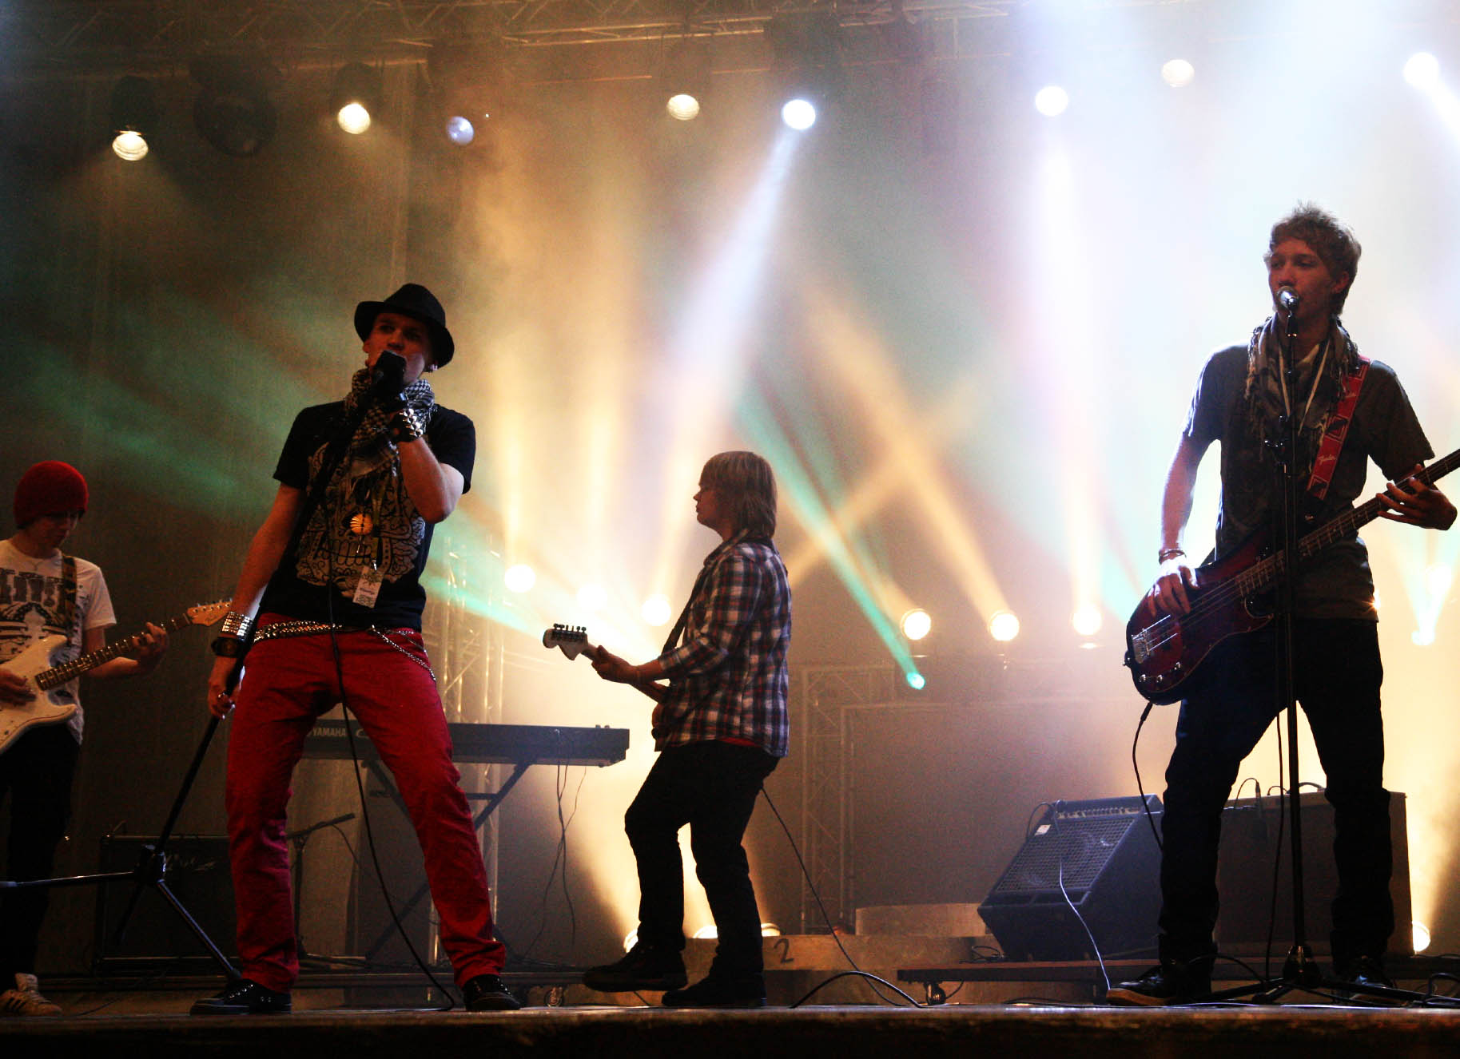
SAKUstars-kisat järjestäjän näkökulmasta
ei ylimääräistä vaan mahdollisimman pitkälti osana opetusta
  oikeaa tekemistä kivan asian äärellä
  ammattiaineen opinnot
  tapahtumanjärjestämisen kurssi
  harrastukset tuo lisäosaamista
koko lukuvuoden mittainen projekti
meidän yhteinen juttu – aito yhteisöllisyys
  ”Miksi me ei järjestetä näitä joka vuosi?”
  ”Mitä me seuraavaksi yhdessä tehdään?”

Slide 12

Ammattiin opiskelevien urheilu ja liikunta
valtakunnalliset mestaruuskilpailut,
sarjat ja liikuntatapahtumat vuosittain
noin 20 lajissa
lajeina esim. golf, yleisurheilu,
jalkapallo, lentopallo, karting,
salibandy, koripallo, futsal, hiihto,
sulkapallo, kaukalopallo ja sähly
kisoja hyvällä sykkeellä ja
sopivalla kilpailumielellä

Slide 13
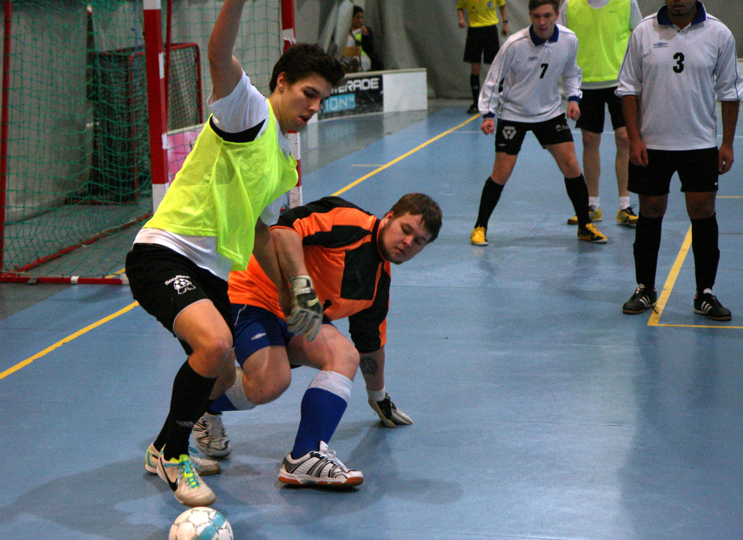
"
Tosi hyvä ilmapiiri on ollut, vaikka toiset joukkueet ovat olleetkin vahvempia kuin toiset. Vihreätä korttia on tullut sellaisille reiluille ja iloisille pelaajille. Turnauksessa tutustuu uusiin ihmisiin ja yhteenkuuluvuus on tärkeää.
Abdi Cisma,
Jämsän ammattiopisto
Tansanialaisen jalkapallon turnauksessa

Slide 14
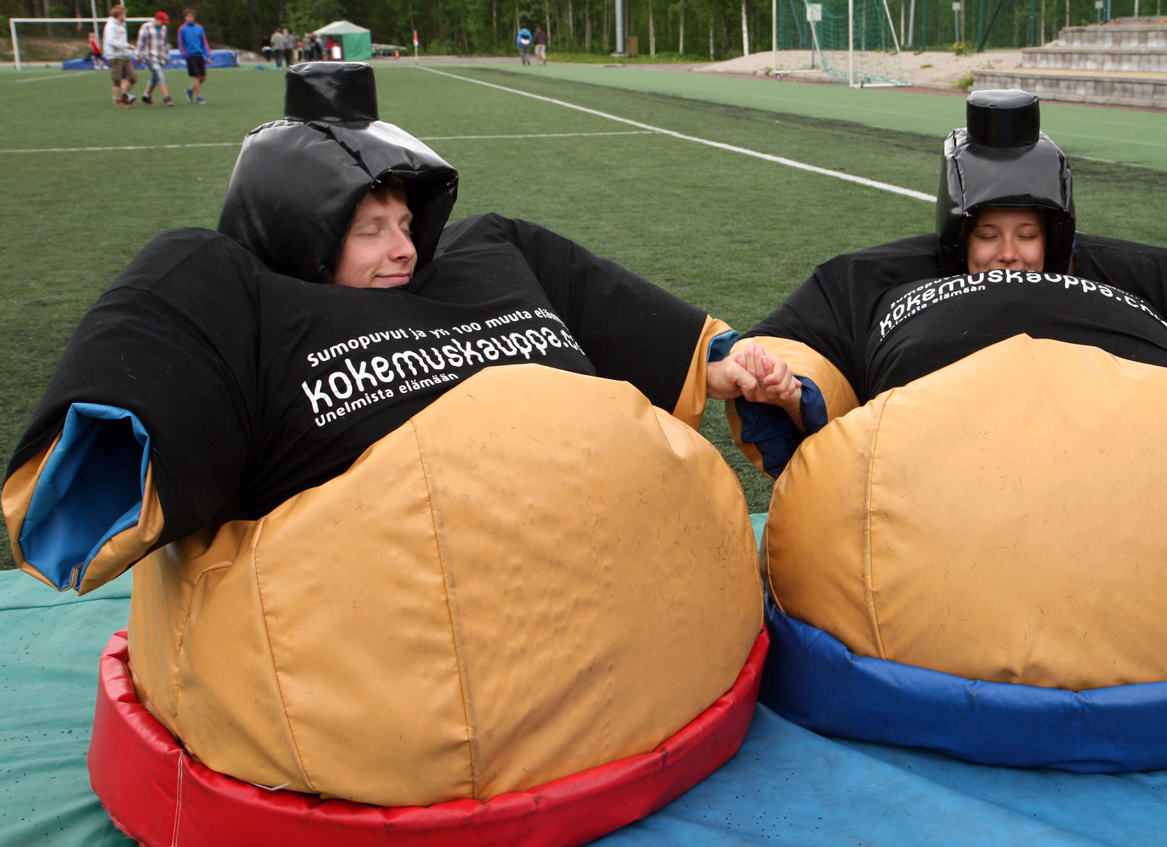

Matalan kynnyksen tapahtumat
Ammattiosaajan liikuntavuosi tuo
liikettä koko lukuvuoteen
lukuvuoden 14–15 lajeina Koistisen voimacross, SAKU-keilailu, AMISrata sekä katusähly
lajit toteutetaan omalla paikkakunnalla,
esim. liikuntatunnilla, asuntolassa tai
harrastustoiminnassa (vaikka tutoreiden
vetämänä)
valmiit ja helpot ohjeet
liikuntavuosi huipentuu
SAKUsports-tapahtumaan keväällä

Slide 15
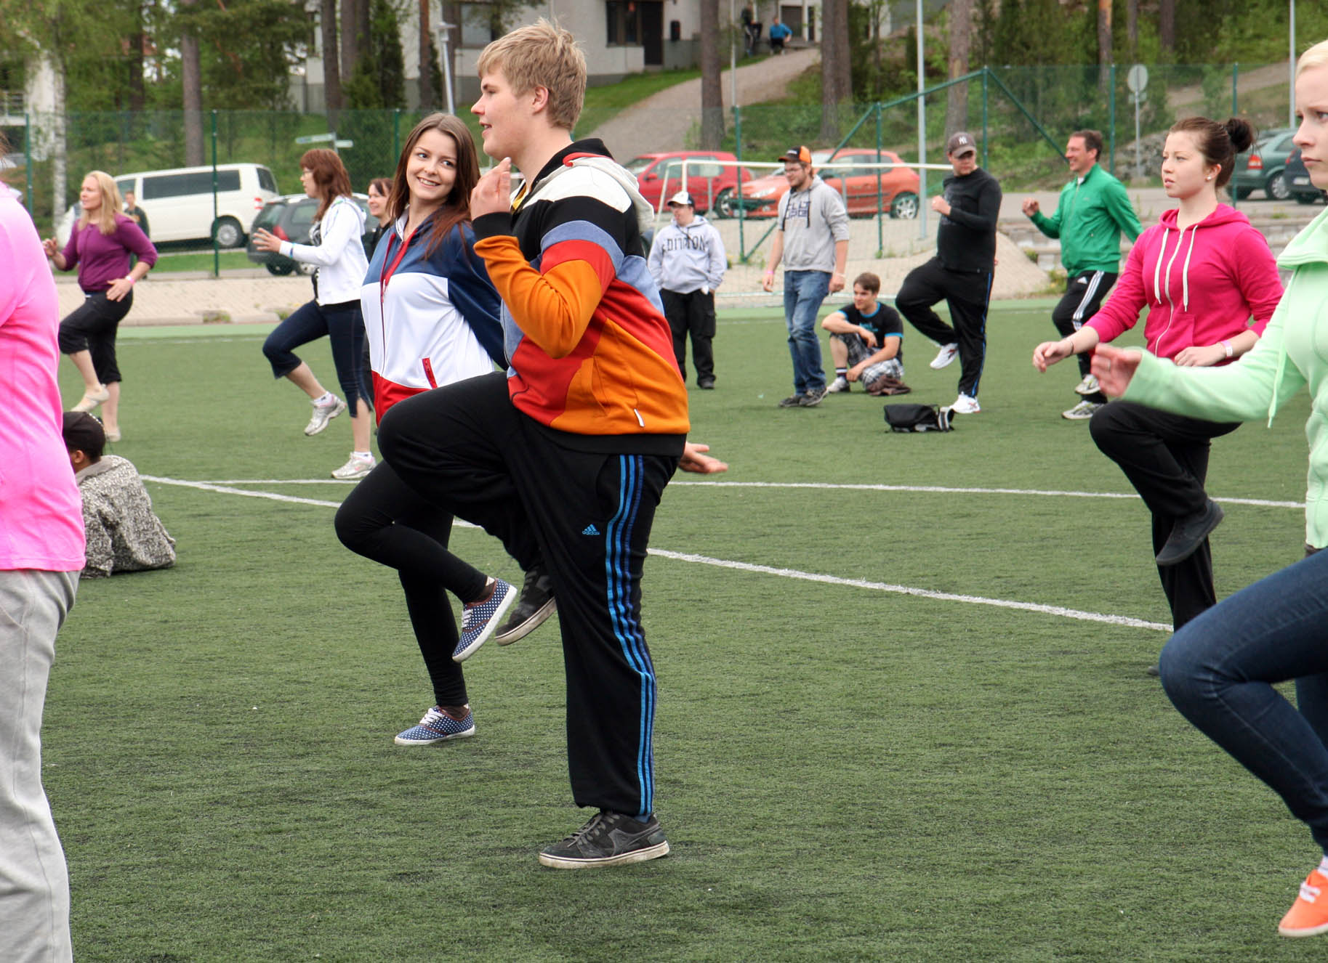
Matalan kynnyksen tapahtumat
SAKUsports 2015 Kisakalliossa
toimintaa opiskelijoilta opiskelijoille 24 h
luvassa perinteisiä lajeja testattavaksi ja taitojen hiontaan sekä kokeiluun uusia, hauskoja lajeja
suosittuja lajeja ovat olleet muun muassa sumopaini, kuplafutis, parkour, köydenveto, kelkkalätkä, kinball ja melonta
Miksi mukaan? Ryhmäytä. Ideoita tutoreille. Palkitse tapahtumajärjestäjiä. Aktiivisia toimijoita. Kannusta liikkumaan.

Slide 16
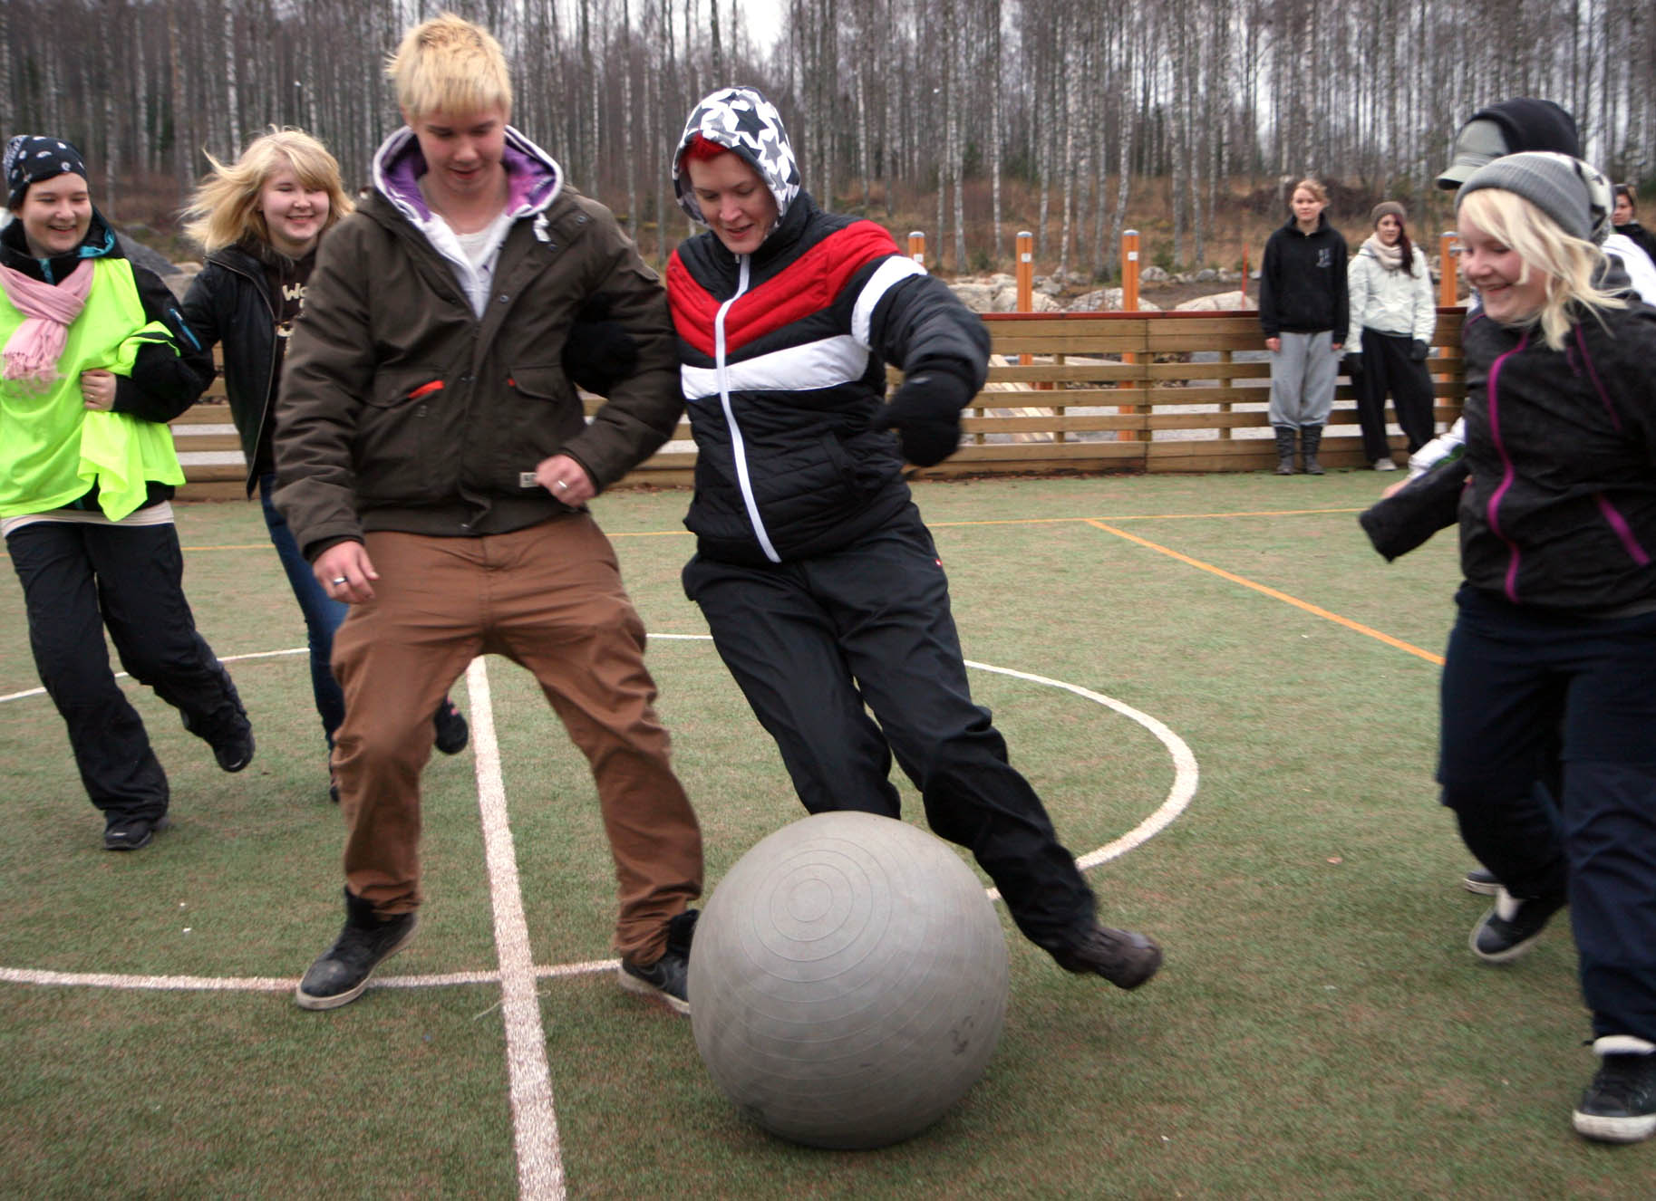
"
Osallistun kaikkeen, mitä järjestetään, vaikka sitten läpällä. Tulee voittoa tai ei, se ei tee mitään. Osallistuminen on se, mikä merkitsee.
Henrik Laakkonen,
Bovallius-ammattiopisto

Slide 17
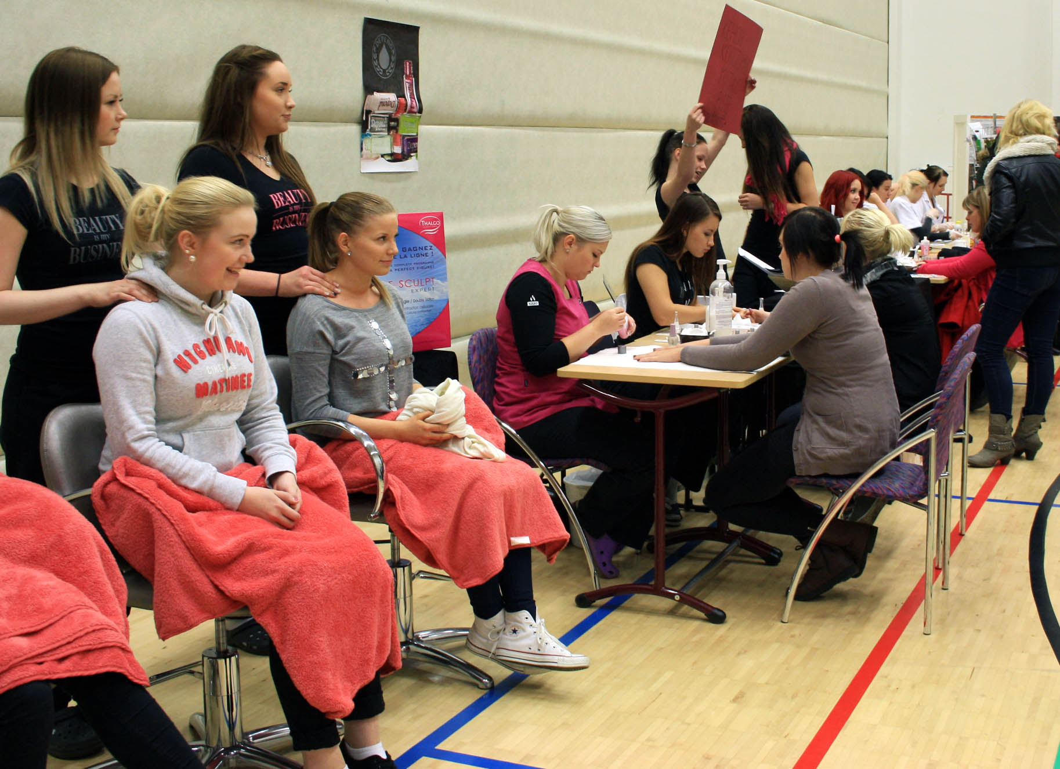

Hyvinvointivirtaa oppilaitoksissa viikolla 40
teemoina terveys,
turvallisuus ja viihtyvyys
opiskelijoita kiinnostavat
ja toiminnalliset toteutukset
esim. messut, toiminta- ja työkyvyn
testipisteet, häkämittaus, pyörähdys-
auto, harrastustoiminnan esittelyt,
julkkisvierailut
tarjolla valmiita kokonaisuuksia
SAKU ry:ltä ja yhteistyökumppaneilta
teemapäiviin tilattaviksi

Slide 18
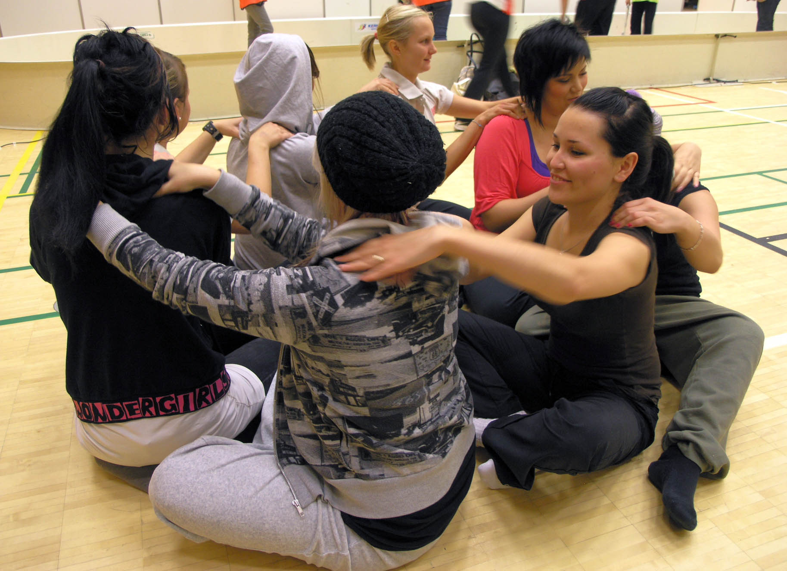
Hyvinvointi tehdään yhdessä
vuonna 2014 mukana 74 oppilaitosta,
opiskelijoita kohdattiin noin 28 000
teemaviikkoon kuuluu myös oma
kisansa, tähän mennessä opiskelijat
ovat tumpanneet tupakkaa, tuunanneet
ympäristöään, luoneet lööppejä ja testanneet voimacrossia
hyvinvoinnista huolehtiminen kuuluu
oppilaitoksessa kaikille!

Slide 19
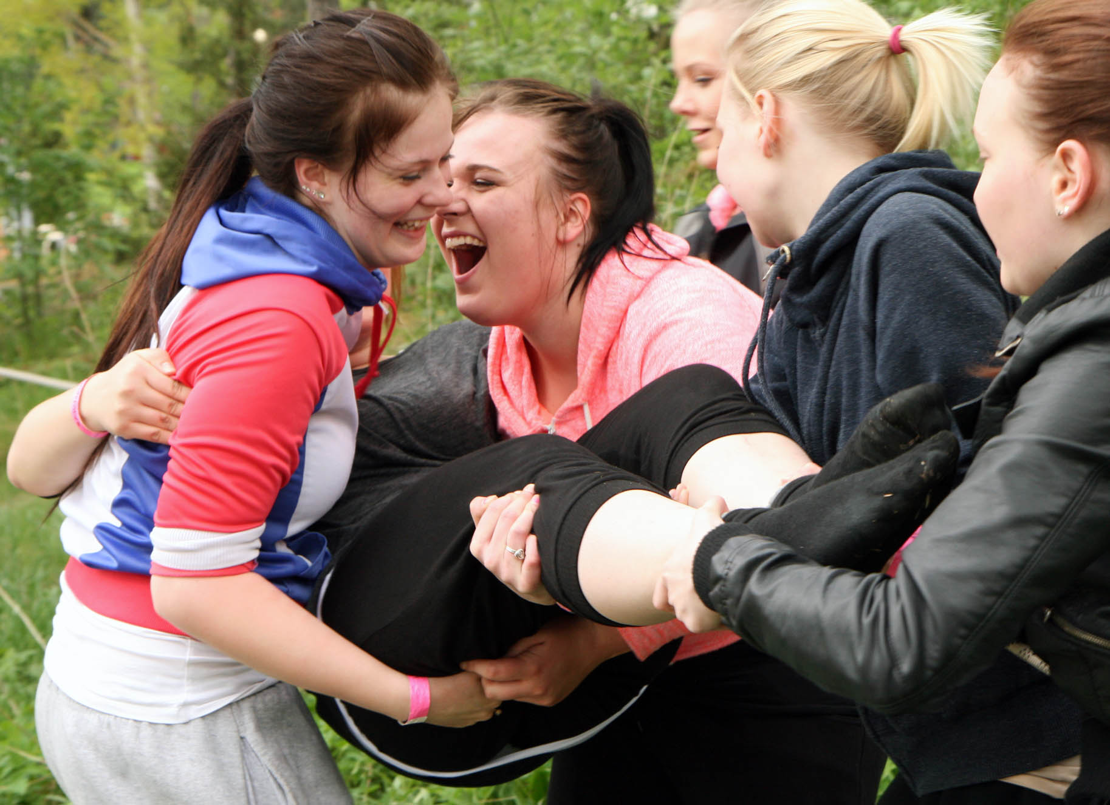
"
Teemapäivän järjestelyt onnistuivat äärettömän hyvin. Meillä oli sekä innokkaita järjestäjiä että innokkaita osallistujia, jotka kaikki vaikuttivat viihtyvän tapahtumassa. Tapahtuman odotukset ylittyivät päivän aikana.
Katariina Autio,
Valkeakosken ammatti- ja aikuisopisto

Slide 20
Ammattiosaajan työkykypassi

Slide 21
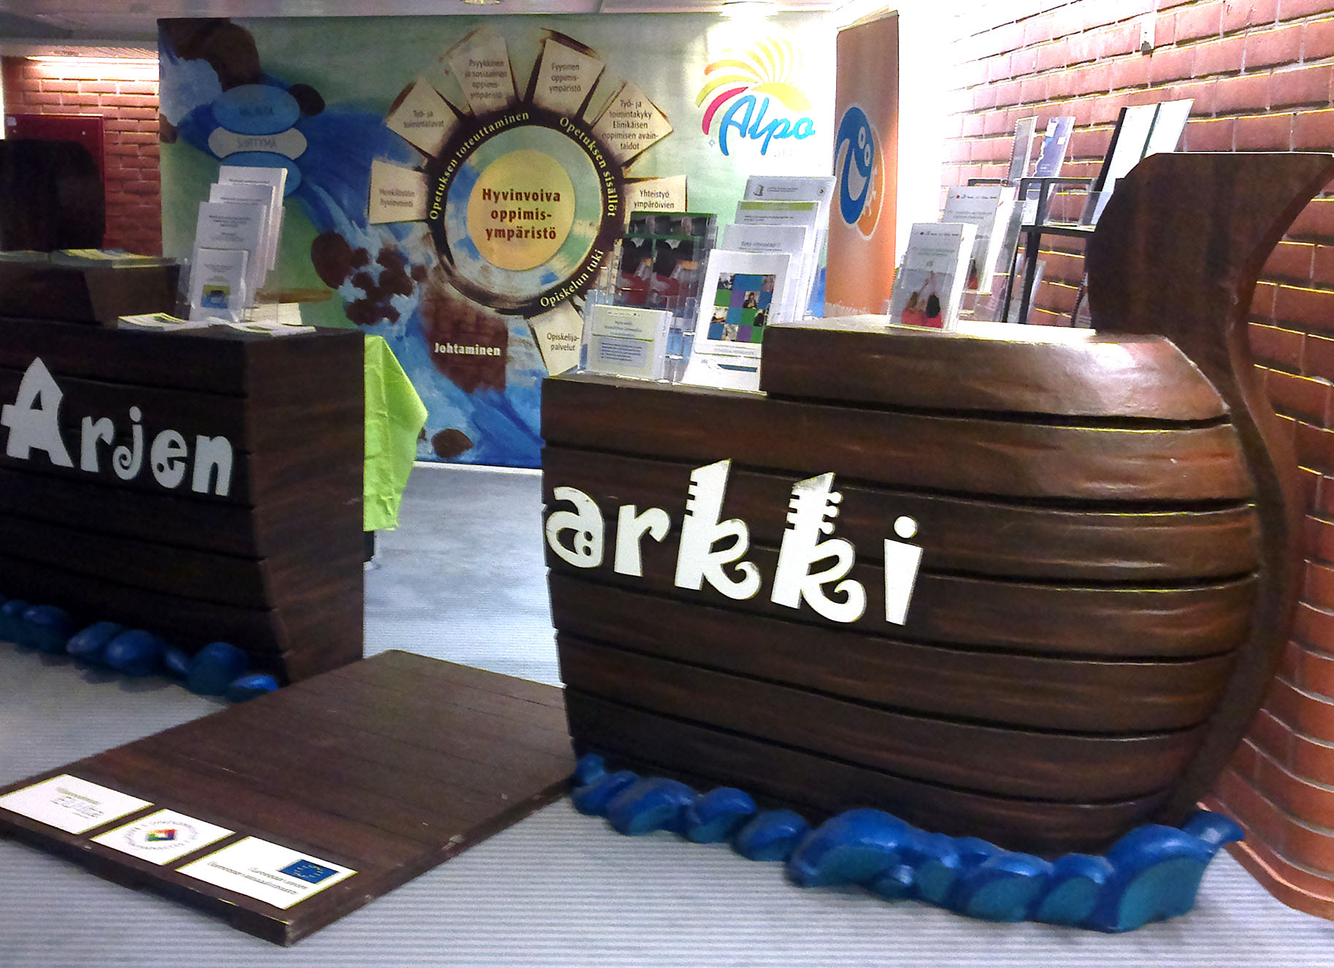

Työkyvyn edistämistä jo opintojen aikana
SAKU ry koordinoi passin levittämistä ja
antaa tukea koulutuksen järjestäjille ja
passiohjaajille
työkykypassin tärkein tavoite:
motivoida ja ohjata opiskelija
omaehtoiseen ja säännölliseen toiminta- ja työkyvyn edistämiseen jo opintojen aikana

Slide 22
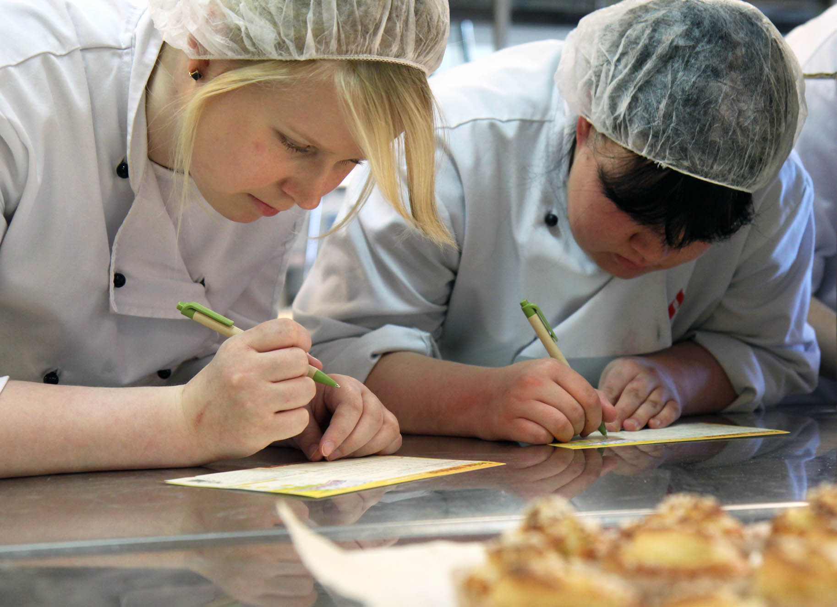
Näistä syntyy työkykypassi
Työkykypassin osa-alueet (5 x 40 h):
  toiminta- ja työkykyä edistävä
  liikunta
  terveysosaaminen
  ammatin työkykyvalmiudet
  harrastuneisuus ja yhteistyötaidot
  työkykyvalmiuksien vahvistaminen
suorituksia opinnoista ja vapaa-ajalta
suorittamisesta
merkintä päättötodistukseen
päivitystyö käynnissä (osaamis-perusteisuus), uudet ohjeet ja materiaalit valmiit alkuvuodesta 2015

Slide 23
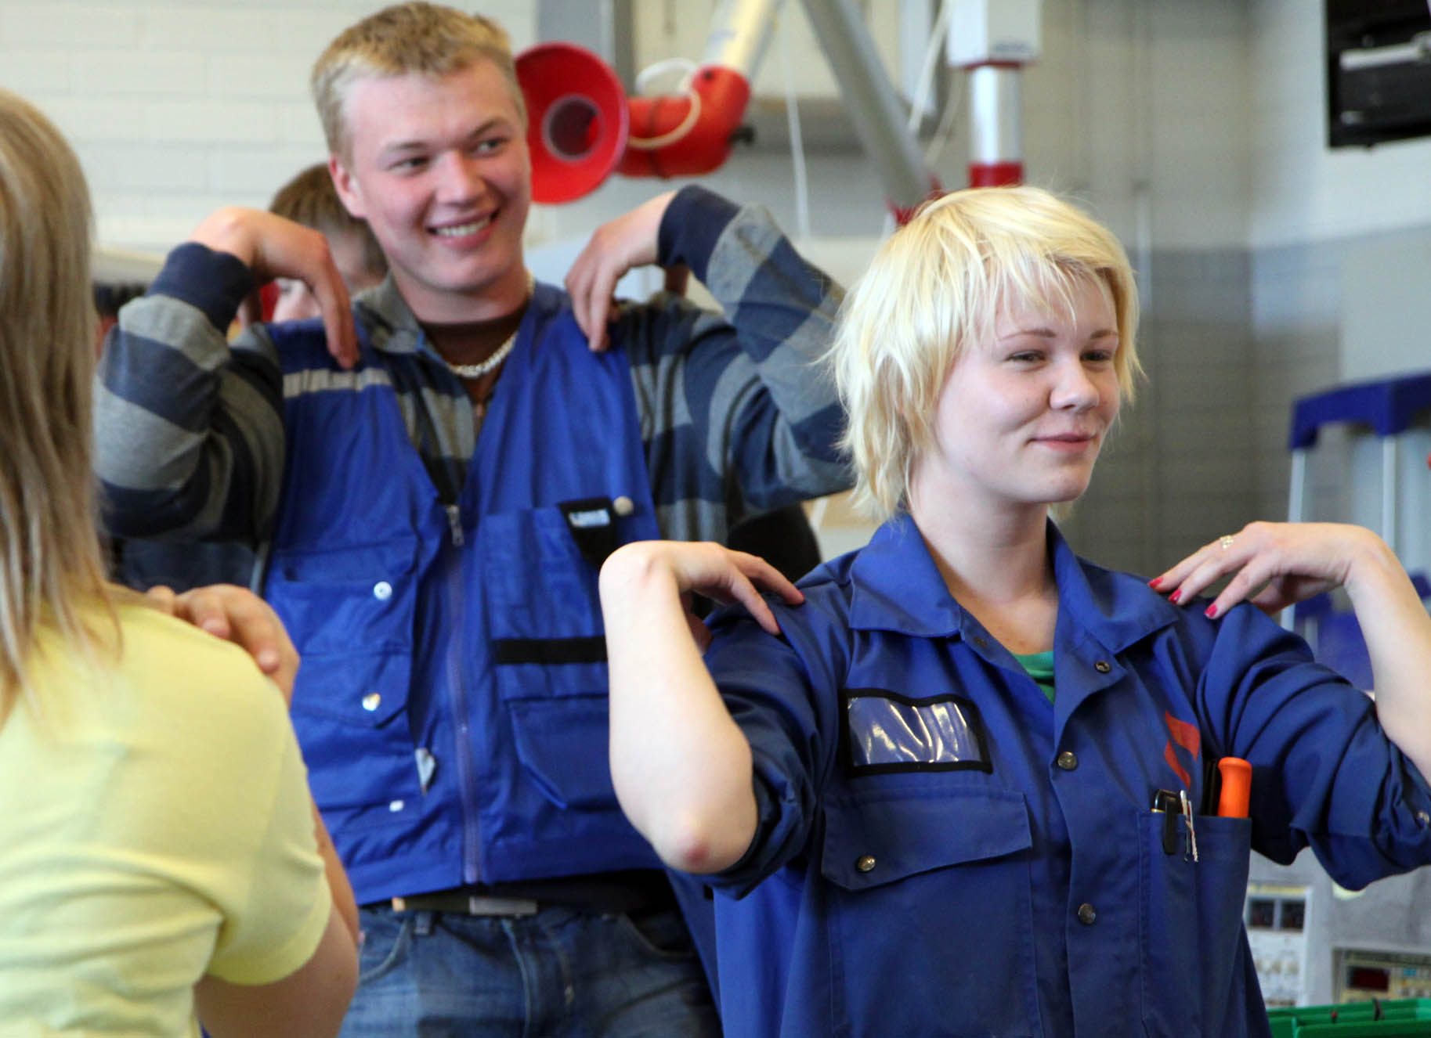
"
Ammattiosaajan työkykypassin suorittaminen on työnantajalle merkki työnhakijan aktiivisuudesta. Passin suorittamiseen minua motivoi omasta hyvinvoinnista huolehtiminen ja työn tuloksien näkyminen. Suoritusten seuraaminen aktivoi tekemään enemmän.
Katri Hatanpää,
Tampereen seudun ammattiopisto

Slide 24
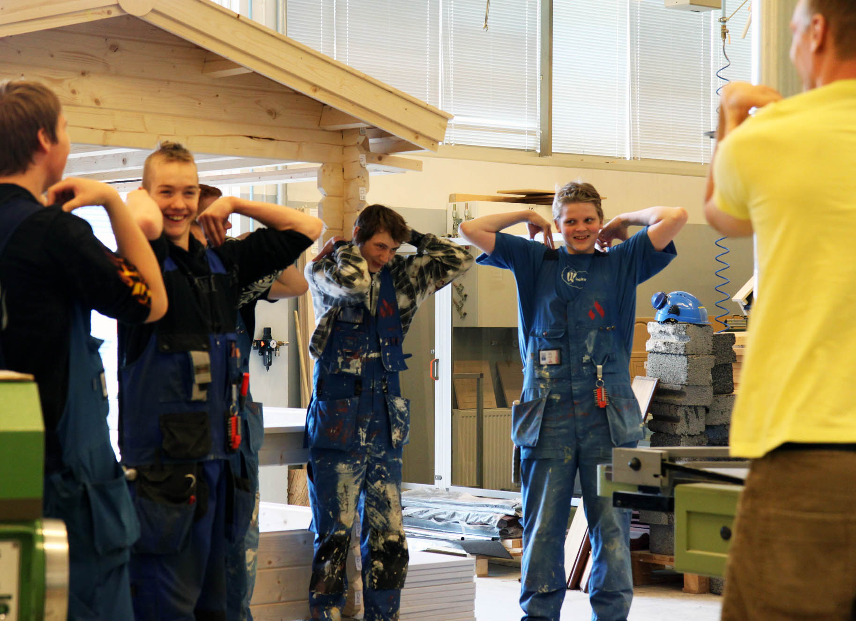

ALPO.fi-hyvinvointiportaali – faktoja rennosti
toimii työkykypassin
toteuttamisen tukena
rennolla otteella viestiä siitä, mitä pitää
sisällään ammatillinen osaaminen,
miten huomioidaan kehon ominaisuuksia
ja rajoituksia työnteossa ja miksi
on tärkeää pitää itsestään huolta
sisältöjä myös henkilöstölle:
  www.arjenarkki.fi

Slide 25
Tutortoiminta
ja opiskelijaparlamentti

Slide 26
Harrastetutorit kouluarjen aktivaattoreina
harrastustoiminnan tutoreille
kaksiosainen koulutus
koulutus räätälöitävissä koulutuksen
järjestäjän tai oppilaitoksen tarpeisiin
sisältöinä tutorina toimiminen,
tapahtuman järjestäminen ja ryhmän
ohjaaminen
SAKU ry:n paikallisen toiminnan
toteuttajia, esim. tansanialaisen
jalkapallon karsintaturnaus, Ammatti-
osaajan liikuntavuoden lajit, jne.

Slide 27
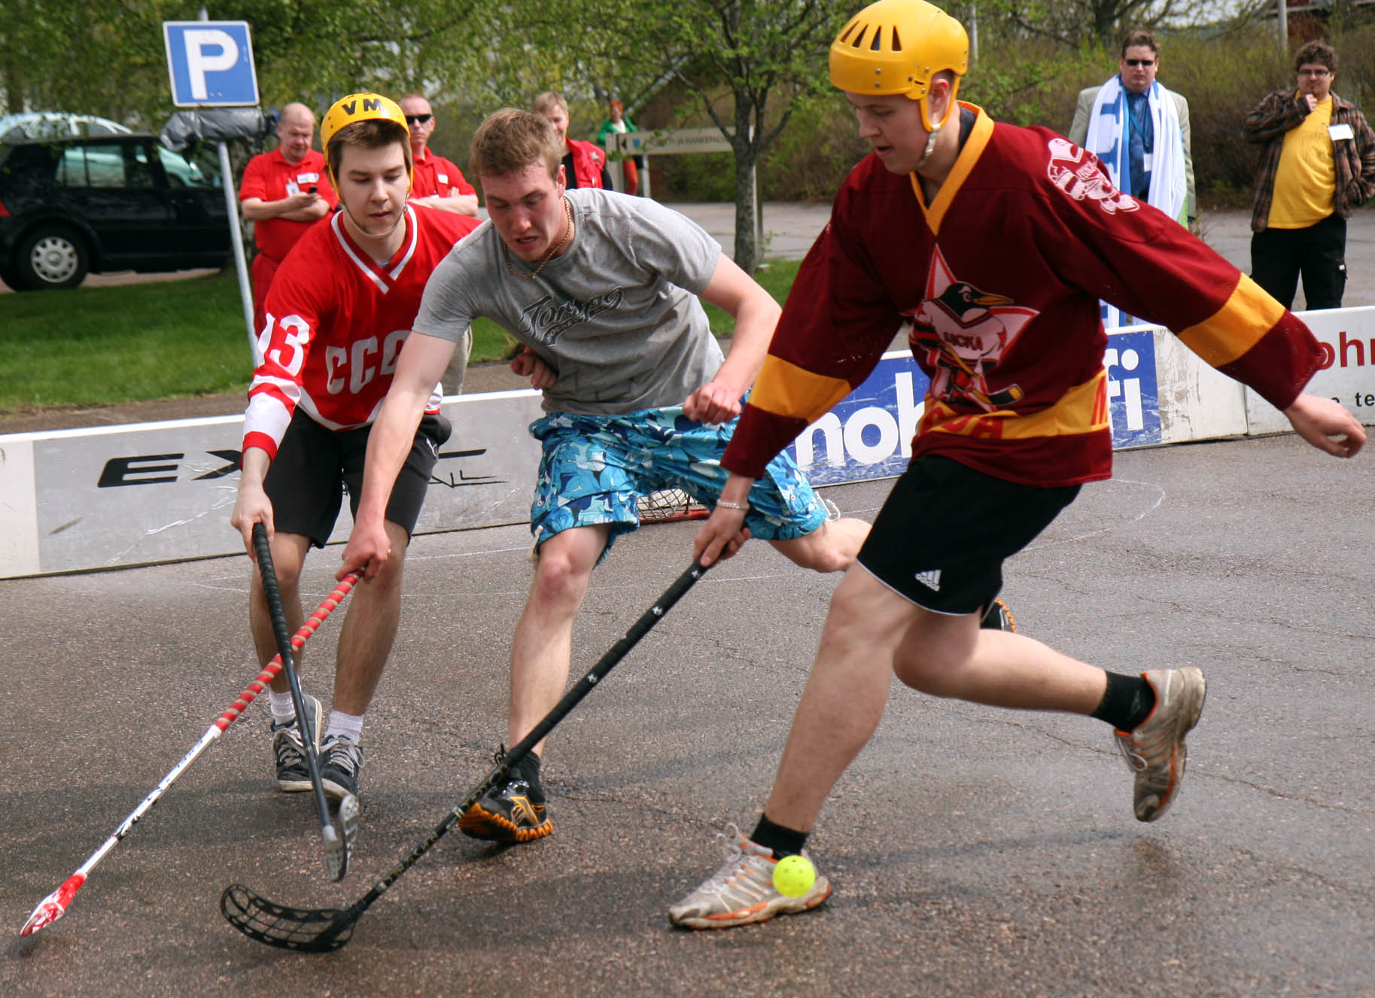
"
Jos jokin asia on pielessä tai kaipaa parannusta, niin asiat tulevat kuulluksi, kun puhutaan porukalla. Vaikka ollaankin nuoria, niin porukkana meitä on pakko kuunnella.
Sini Tamminen ja Tero Kosunen
Hämeen ammatti-instituutti

Slide 28
Opiskelijaparlamentti
opiskelijoiden ääni kuuluville
tehtävinä:
  kulttuuriasioiden esilletuonnin edistäminen
  liikuntamahdollisuuksien edistäminen
  hyvinvointia edistävien asioiden esilletuominen
  tiedotuksen varmistaminen opiskelijakunnille ja yhteyshenkilöille
  palautteen antaminen opiskelijatoiminnasta
  yhteistyö opiskelijajärjestöihin
opiskelijaparlamentti valitsee keskuudestaan opiskelijaedustajan SAKU ry:n hallitukseen
kokoontui ensimmäisen kerran 2013 SAKUstars-kulttuurikilpailujen yhteydessä

Slide 30
HENKILÖSTÖLLE

Slide 31
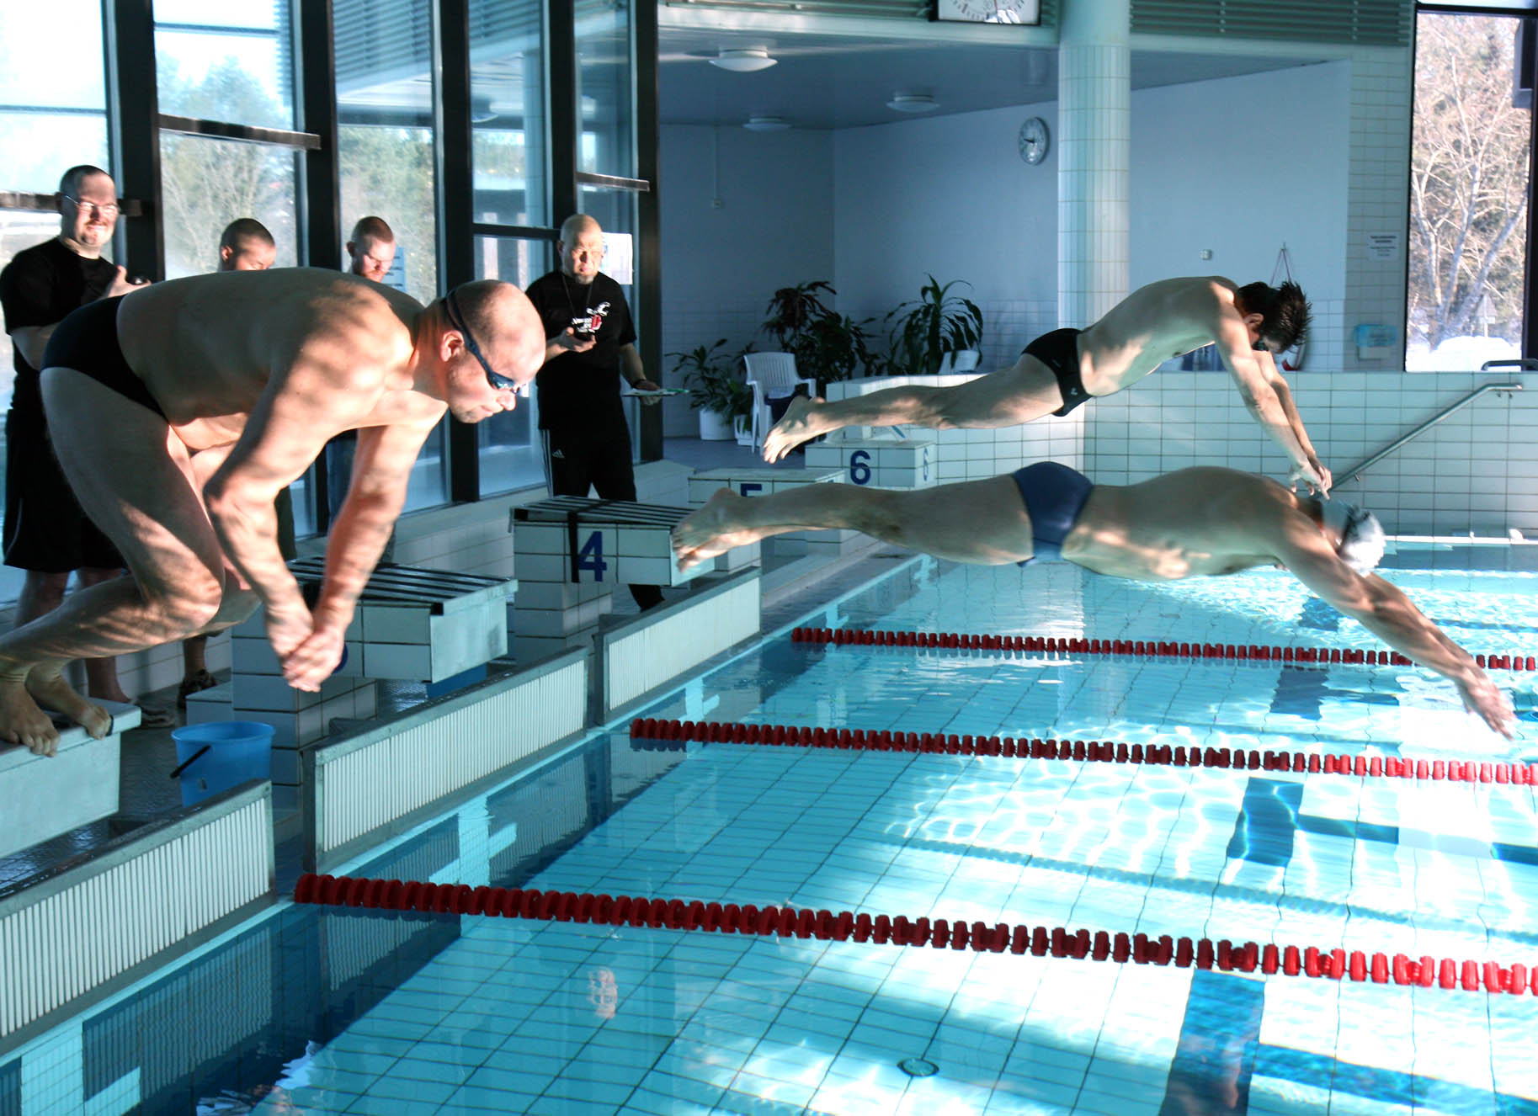
Liikuntaa ja kisoja
voittoja, osallistumisia, kohtaamisia
ja liikunnan iloa noin 20 lajissa
lajeina esim. golf, yleisurheilu, beach
volley, suunnistus, keilailu, hiihto, sähly,
lentopallo, puolimaraton, petankki, uinti
uusille, entisille ja nykyisille mestareille
liikunnallista yhdessäoloa ja
kollegakohtaamisia

Slide 32
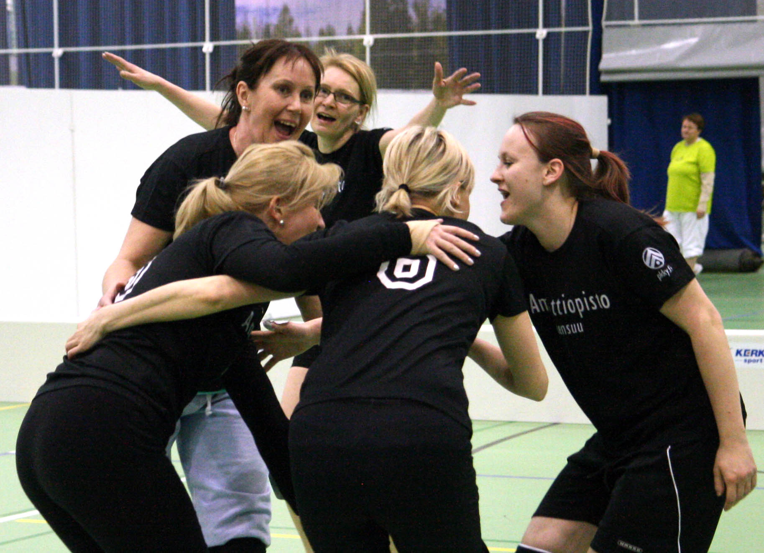
"
Tapahtumat ovat hauskoja irtiottoja arjesta, ja niissä tutustuu paitsi omaan henkilöstöön, myös muihin koulutus-yhtymiin. Kisat tarjoavat riemukkaita hetkiä kaikille riippumatta siitä, millainen liikkuja kukin on.”
Titta Uunila,
Keski-Pohjanmaan koulutusyhtymä

Slide 33
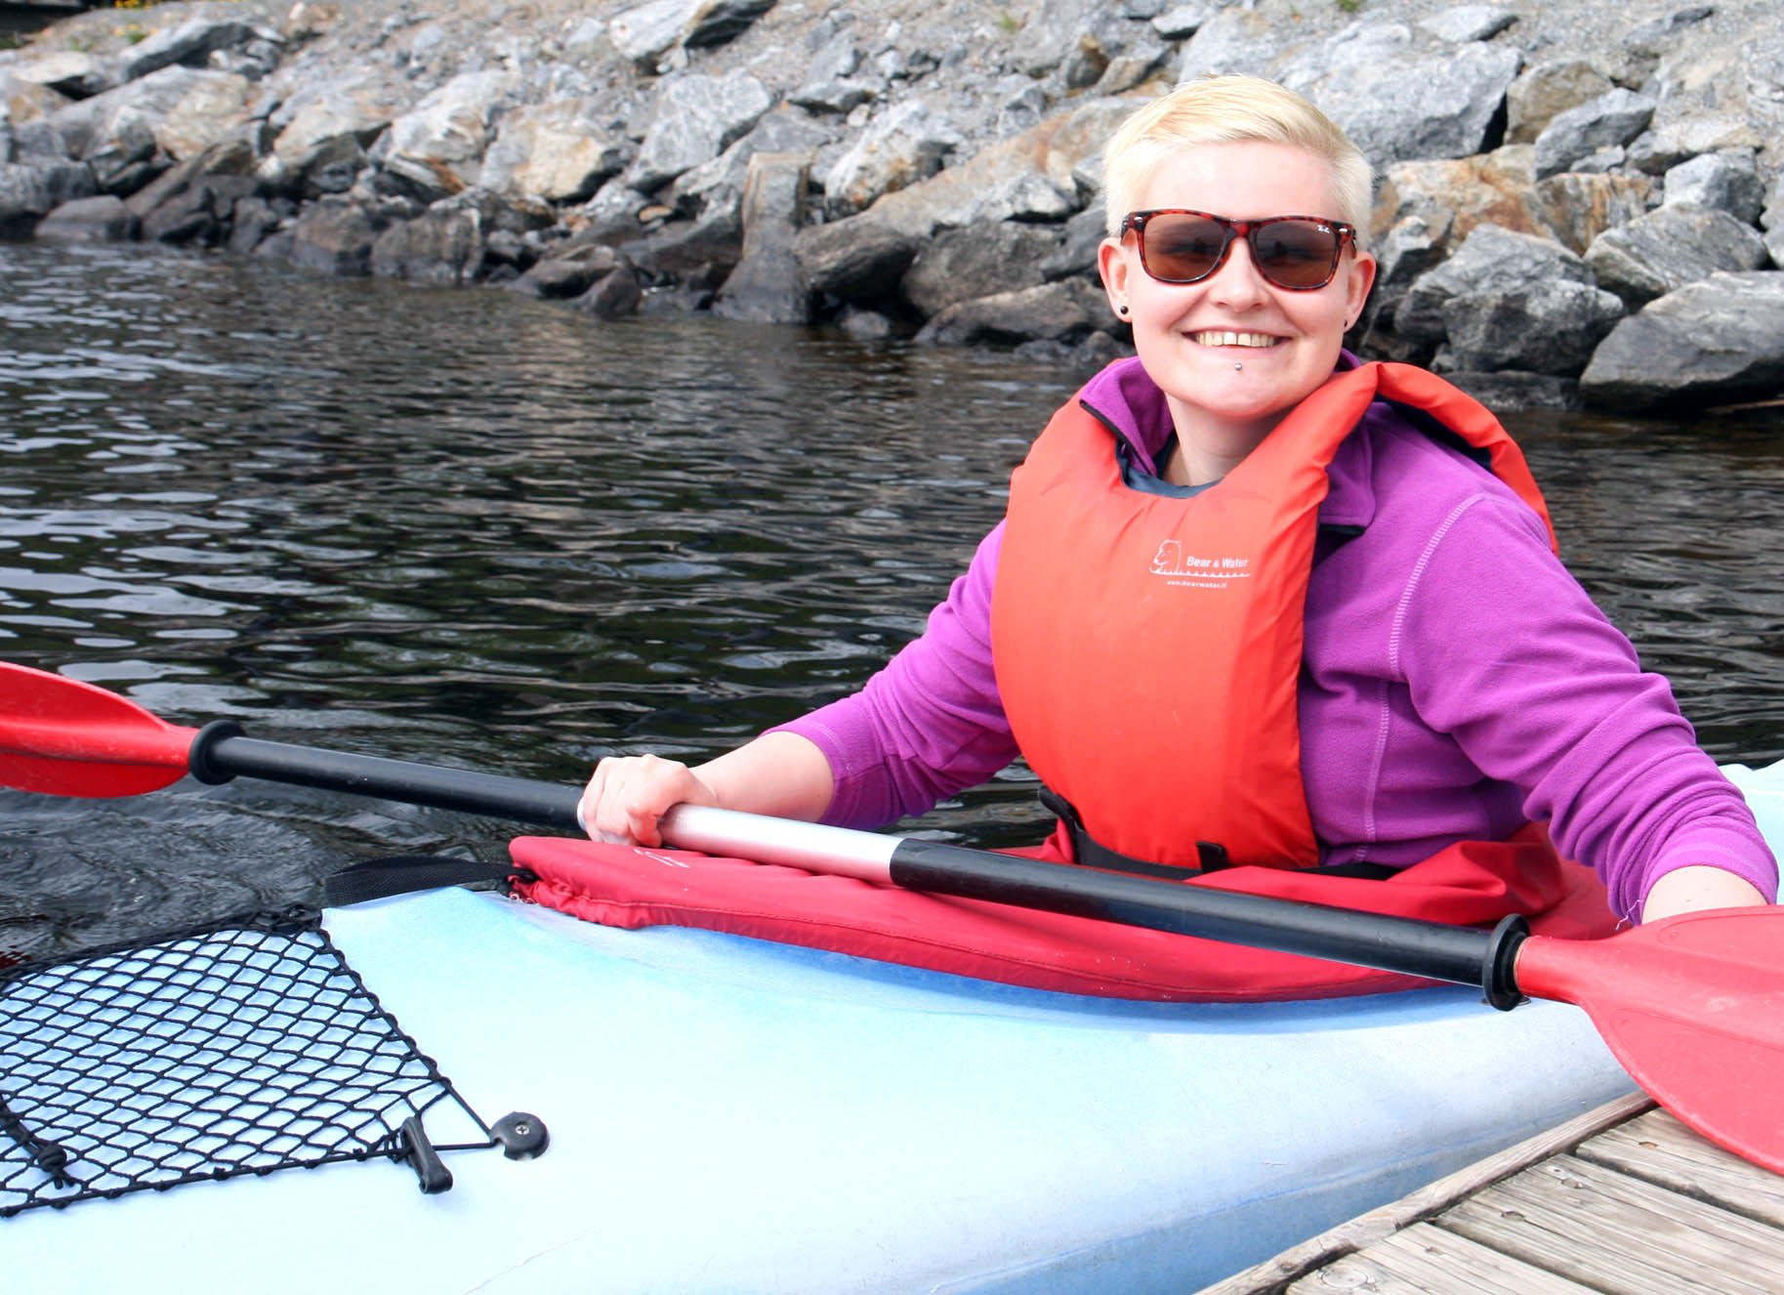

Liikuntakampanjat
Liikkeelle.net kokoaa
minuutit tai askeleet
ammatillisen koulutuksen henkilöstön
liikuntakampanjat toteutettavaksi
omassa työyhteisössä
herättelyä ja kannustusta
omaan liikkumiseen
tavoitteena terveysliikunnan suosituksen
mukainen liikuntamäärä viikossa
toteutetaan tiimeinä: liikettä,
yhteisöllisyyttä ja positiivista porinaa
yhdessä tekemisestä!

Slide 34
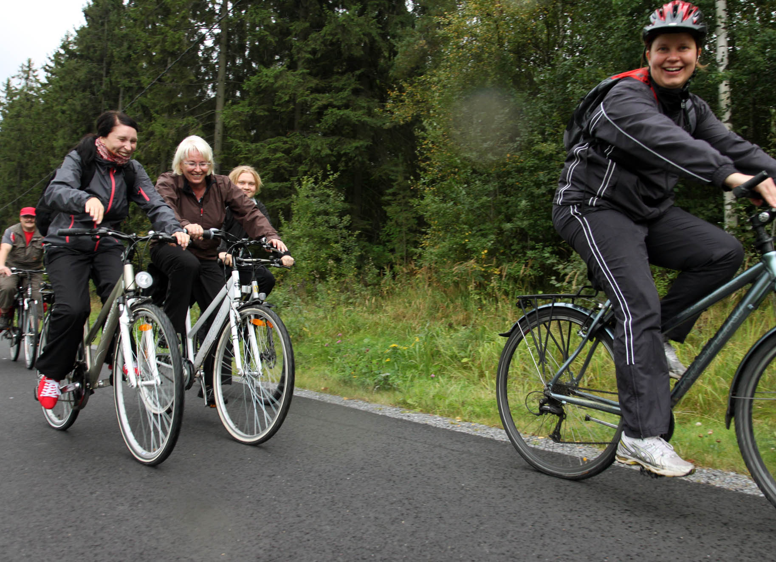
Liikuntakampanjat
järjestetty viisi kertaa teemoilla Marssi
Marsiin, Aikamatka, Tour de SAKU,
Askella amikseen, Kunnon seitsenottelu
syksyllä 2014: Tosielämän tähti
liikuntasuorituksina on kerätty
minuutteja tai askeleita
noin 2 000 osallistujaa vuosittain

Slide 35
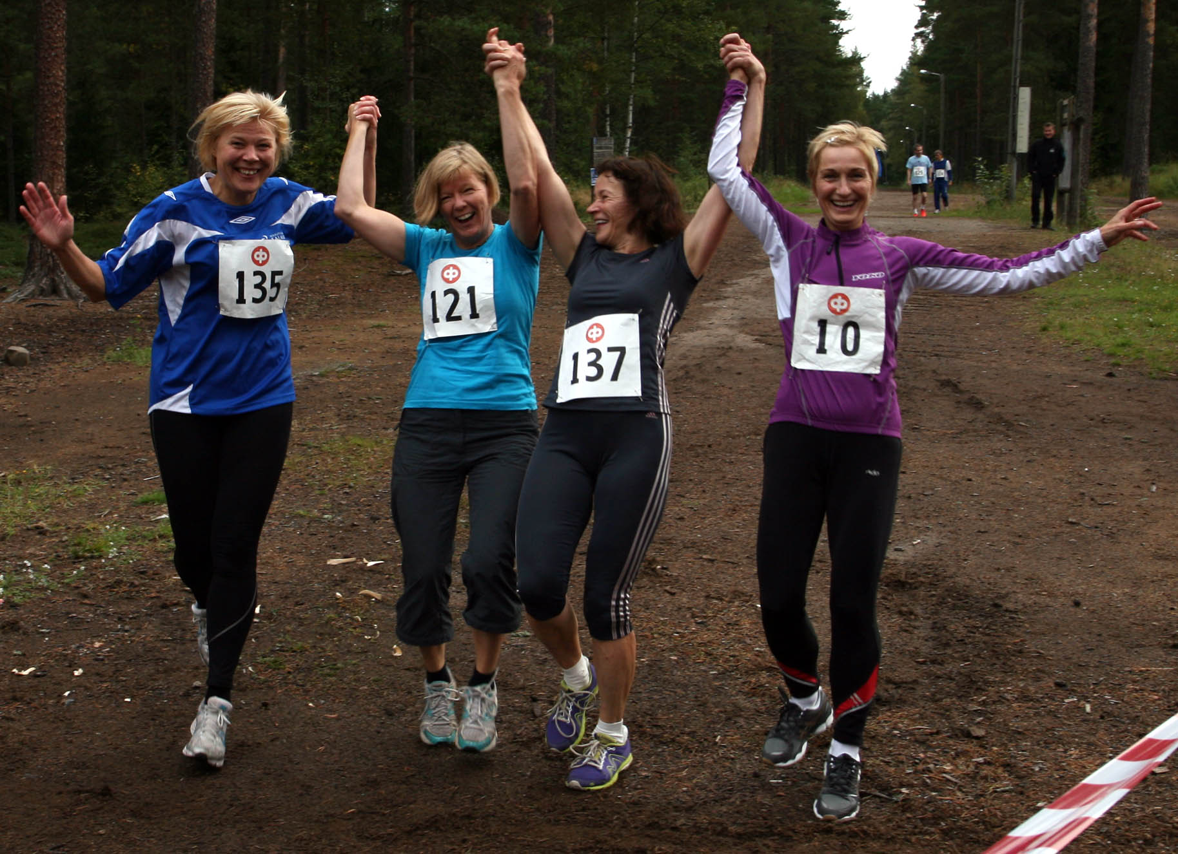
"
Positiivinen asenne ja tiimihenki ovat aina kampanjan aikana korkealla.
Oli kiva todeta: Hymy itselle joka viikolta. Hyvä minä!
lainaukset palautteista
Sijoitukseemme olemme tällä kertaa tyytyväisiä, mutta olemme alkaneet kasata jo ensi vuoden tiimiä motolla: Tavoitteena ei ole voitto, vaan murskavoitto! Tervetuloa tiimiimme.”
Taina Kaasalainen,
Hyrian Hännät -tiimi

Slide 36
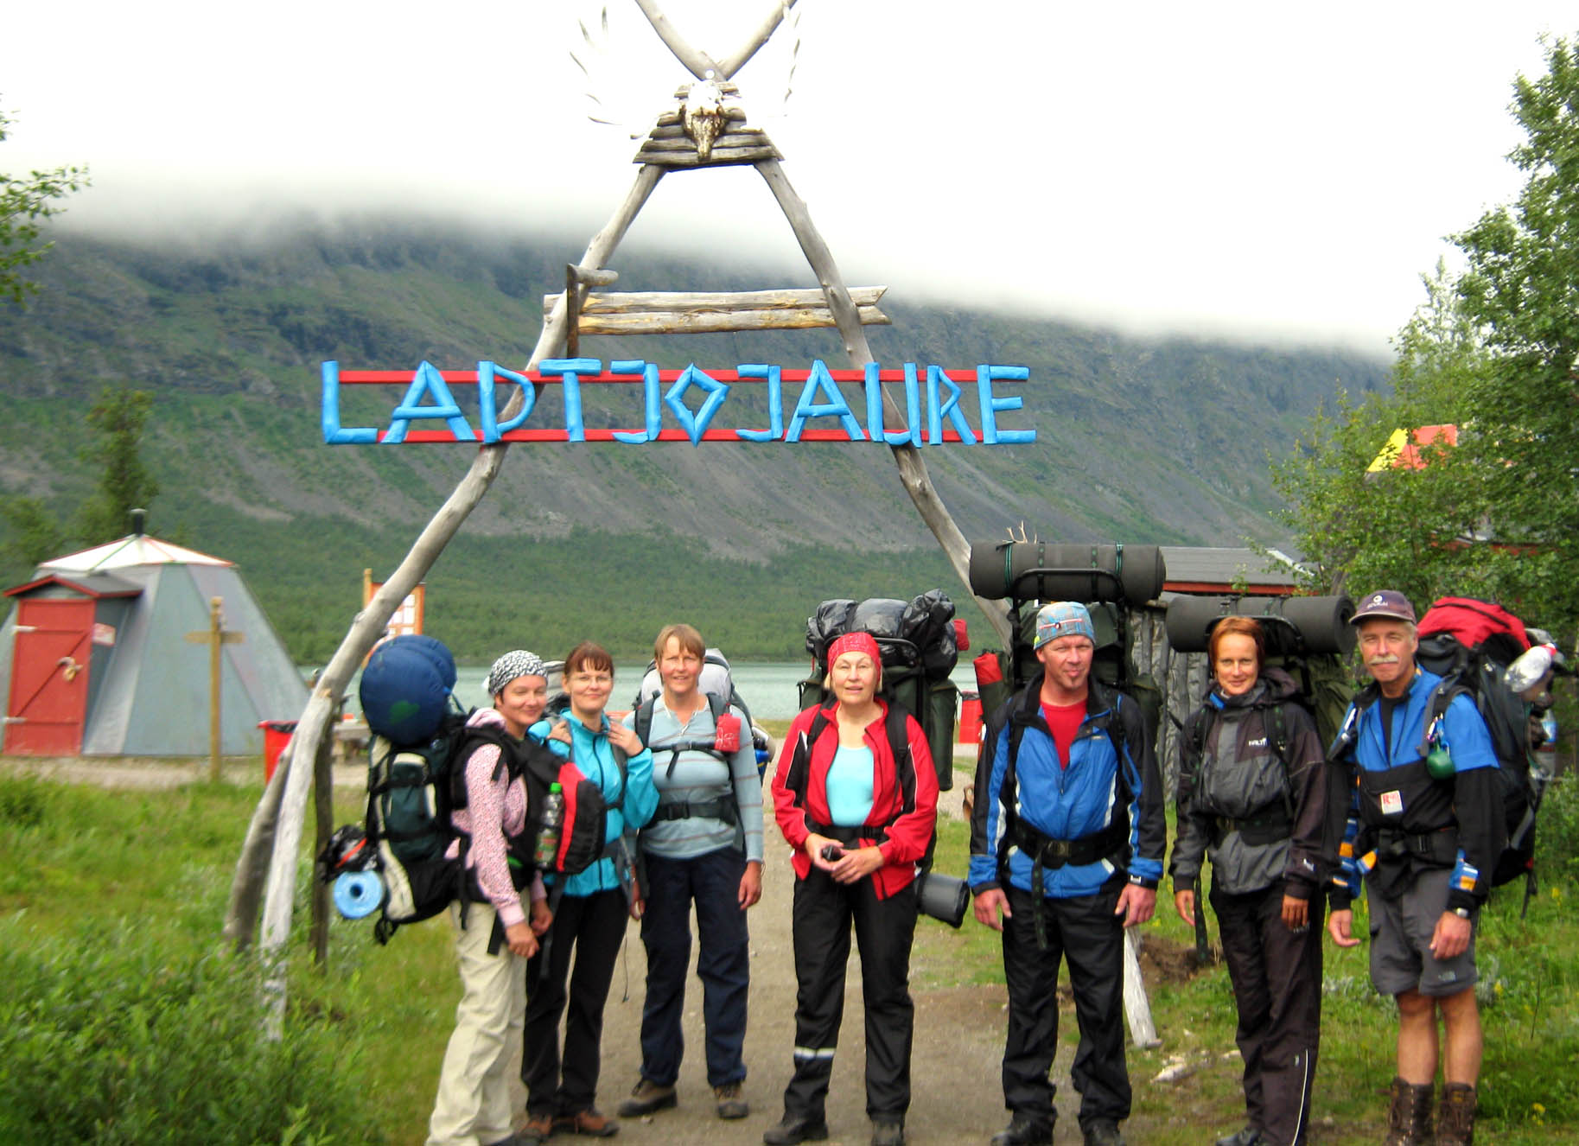
Liikettä, yhdessäoloa ja elämyksiä
Ota omaksesi myös
Sporttipäivät, kolmipäiväinen
monipuolinen ”liikuntamaraton”
kulttuurivaellus tutustuttaa heinäkuussa kotimaisiin kulttuurikohteisiin
vaellukset Lapin maisemiin

Slide 37
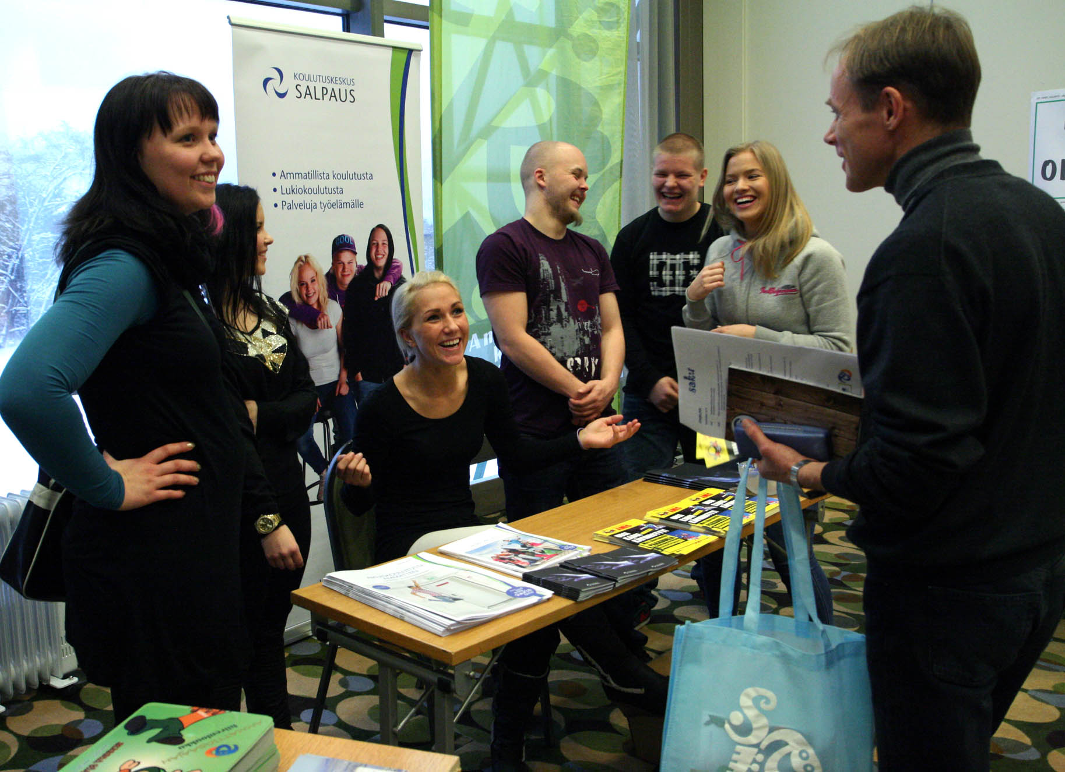
SAKU ry tarjoaa henkilöstölle
mahdollisuuden haastaa
itsensä ja saada tukea työkyvystä huolehtimiseen
liikunnan lomassa tilaisuuksia kollegakohtaamisiin ja verkostoitumiseen
voimavaroja työssä jaksamiseen

Slide 38
Arjen arkki -palvelutoiminta

Slide 39
Hyviä käytäntöjä
tavoitteena kehittää ja levittää
hyvinvoinnin edistämisen malleja
ammatillisessa koulutuksessa
sisältöjä luodaan yhdessä koulutuksen
järjestäjien, asiantuntijaorganisaatioi- den sekä järjestöjen kanssa

Slide 40
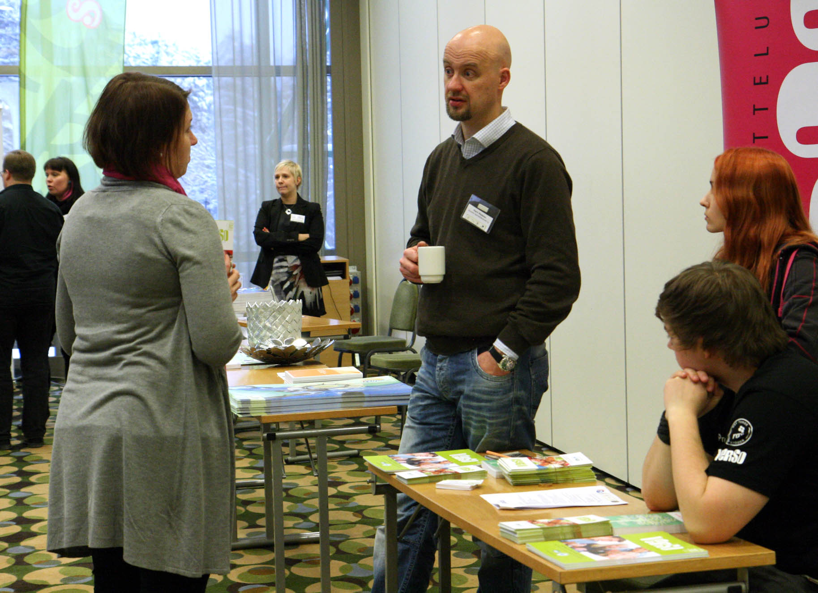
Arjen arkki käytännössä
hyvien käytäntöjen levittäminen
  arjenarkki.fi-sivut
  menetelmätori
  SAKU on the road -kiertue
seminaarit ja muut tapahtumat
  Ammatillisen koulutuksen hyvinvointipäivät
  Helavalkeat
hankekumppanuus
  kentän tuntemus, koordinaatio-kokemus ja Arjen arkki -tietokanta
  verkostot sekä tulosten mallintaminen ja levittäminen

Slide 41
Arjen arkki käytännössä
aktiivinen sähköinen viestintä
koulutus- ja konsultointipalvelut
  hyvinvoivan oppimisympäristön mallin käyttöönoton tuki (Hyvinvoivan oppimisympäristön tarkistuslista)
  tutorkoulutukset
  työkykypassin käyttöönoton tuki

Slide 42
Koulutuskeskus Kuerkievari
Äkäslompolo (Ylläs)

Slide 43
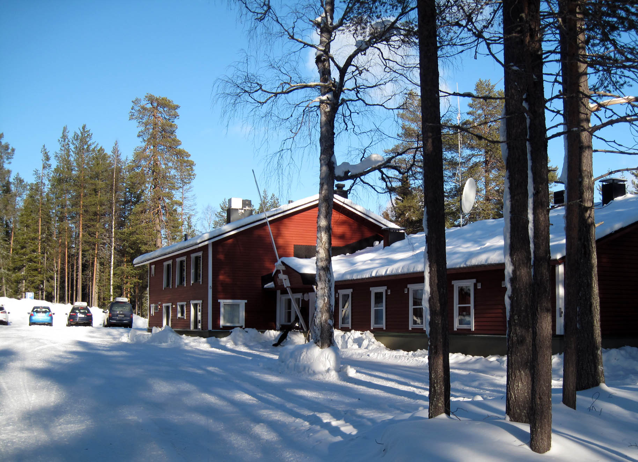

Ammatillisen koulutuksen kohtaamispaikka
toiminnan tavoitteena SAKU ry:n perustehtävän tukeminen sekä henkilöstön ja opiskelijoiden hyvinvointi
seminaarit, leirikoulut, opiskelija-
kurssit, virkistysmatkat jne.
myös yksityisille matkailijoille

Slide 44

Ammatillisen koulutuksen kohtaamispaikka
56 vuodepaikkaa, luentotilat,
savusauna
Lapin taikaa, omaa rauhaa,
luontoliikuntaa ladulla ja vaellusreiteillä,
Suomen upeimmat laskettelurinteet!
varaukset ja tiedustelut
SAKU ry:n toimistolta
katso myös www.kuerkievari.fi

Slide 46
SAKU ry:n toimisto
palveluksessanne

Slide 47
Meidät löydät Tampereelta
– tai SAKU-tapahtumista ympäri maata
järjestösihteeri Terhi Lehmussaari
  kulttuuritoiminta
  Kuerkievari
  järjestötoiminta ja taloushallinto
liikuntakoordinaattori Miia Uskalinmäki
  liikuntatoiminta
  sekä opiskelijat että henkilöstö
tiedottaja Sari Mantila-Savolainen
  tiedotus ja viestintä
  Hyvinvointivirtaa-teemaviikko
  opiskelijaparlamentti
toiminnanjohtaja Saija Sippola
  talous ja hallinto
  toiminnan suunnittelu ja johtaminen

Slide 48
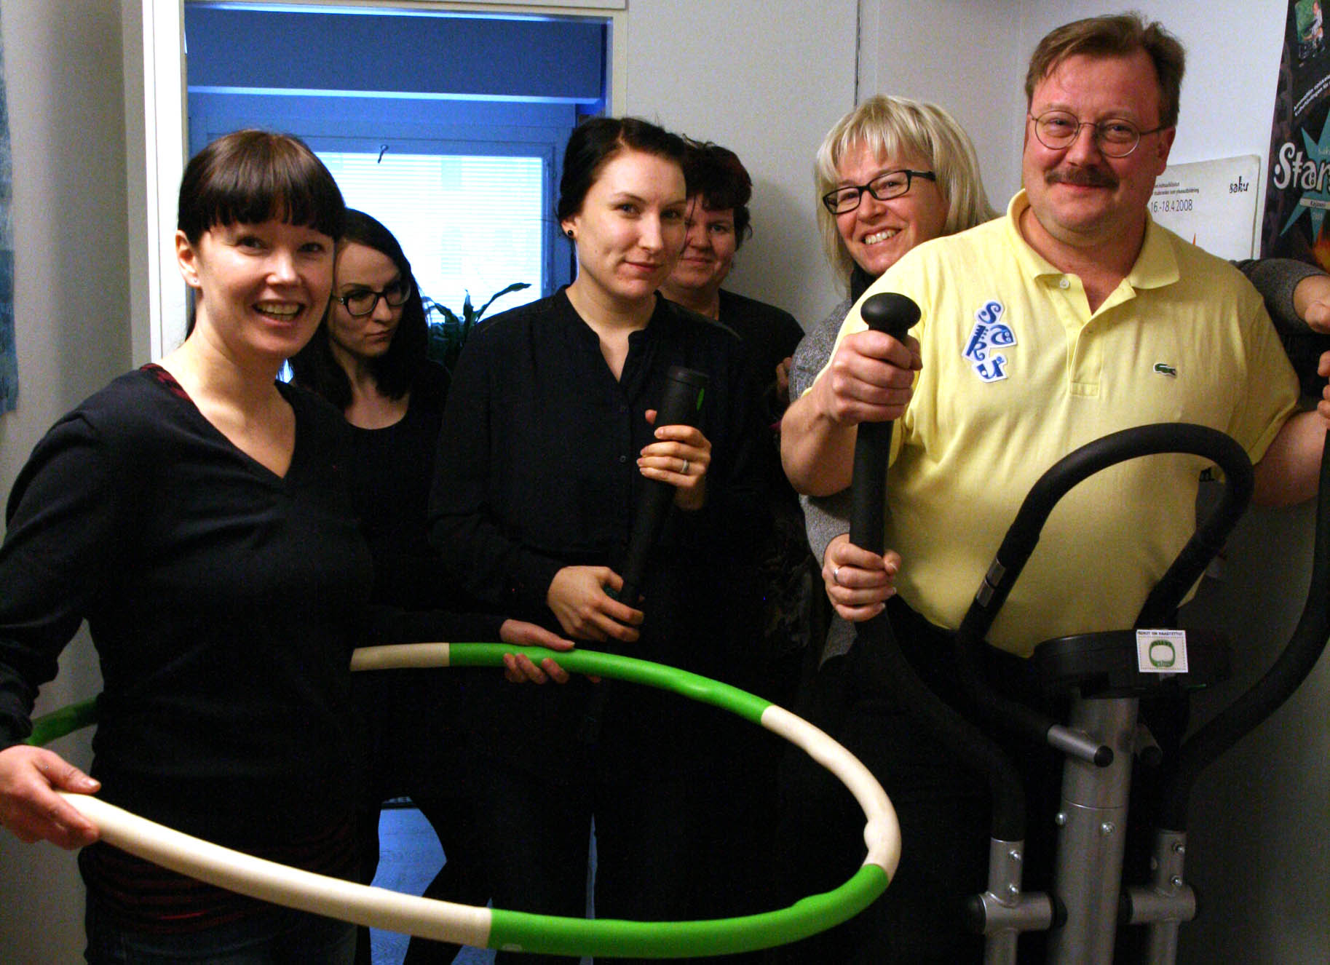
Meidät löydät Tampereelta
– tai SAKU-tapahtumista ympäri maata
atk-vastaava Pasi Honkala
  kampanjasivujen ja tietokantojen jne. tekninen toteutus
Arjen arkki -tiimi
koulutuskoordinaattori Tiina Hasari
  tutorkoulutukset
  liikuntahankkeet
menetelmäkehittäjä Susanna Ågren
  hyvien käytäntöjen kerääminen
  Arjen arkki -tietokanta ja -viestintä
verkostokoordinaattori Ville Virtanen
  työkykypassin käyttöönoton koordinointi
  hyvinvoivan oppimisympäristön koulutukset
  hyvinvointiverkoston toiminta

Slide 49
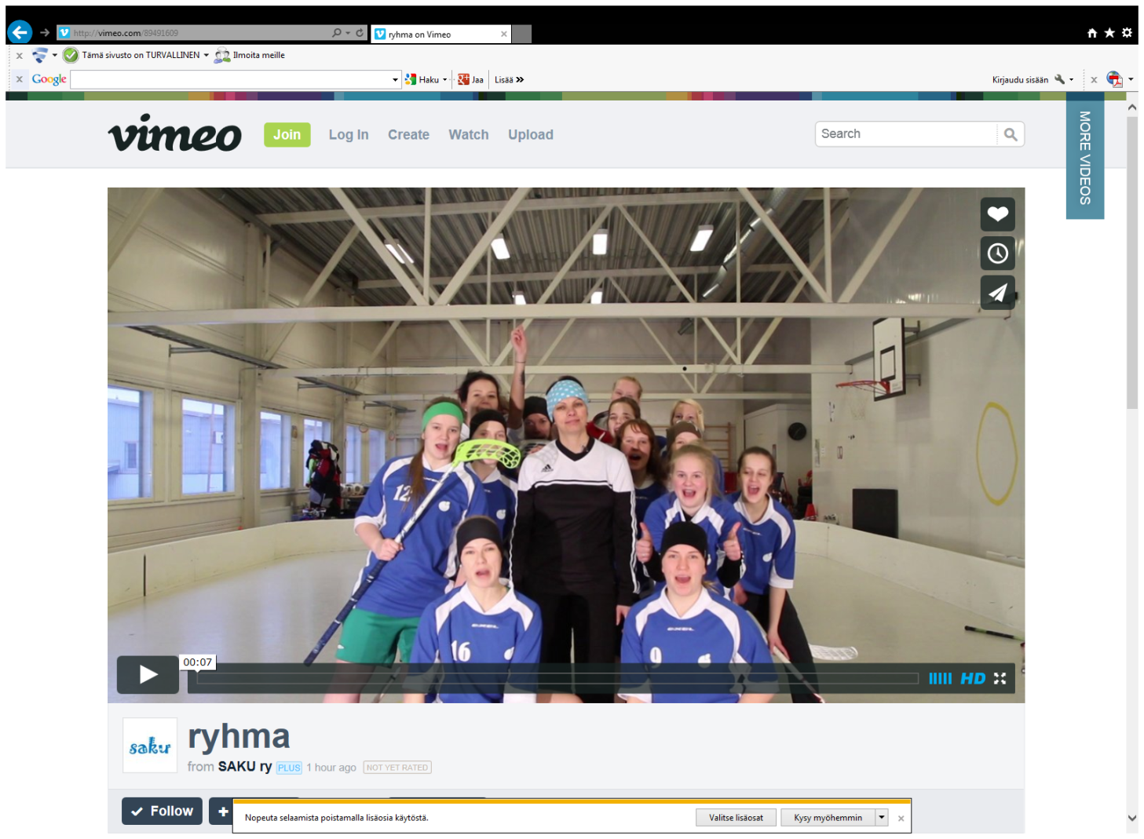
Katso video

Slide 50
Kiitos!
www.sakury.net

